Slide 1

Conference in Mohyla Academy
Киев, 31.01-1.02.2013
Teresa Górecka
EBSCO Publishing
tgorecka@ebsco.com

Slide 2
eBooks on EBSCOhost
Обширная и быстрорастущая коллекция высокого качества
  Более чем 360 000 электронных книг от более чем 800 издательств
  Более 27000 аудиокниг из более чем 70 издательств
Содержание книг можно просмотреть в Интернете с любого компьютера с доступом в Интернет, большую часть книг можно загружать и просматривать на электронных ридерах, планшетах и мобильных устройствах
Высокая степень удовлетворенности клиентов за счет интеграции баз данных и книг на одной платформе EBSCOhost:
  поиск электронных книг совместно с базами данных
  мощные возможности поиска, скачивание и печатать полных текстов, дополнительные опции для создания библиографии, постоянные ссылки на поиск, поиск слов в тексте, создание заметок

Slide 3

eBooks
Охватывает обширный перечень дисциплин:
Бизнес, экономика менеджмент
Компьютерные науки/IT
Право / юриспруденция
Образование
Инженерные науки
Медицина
Общественные науки
Научные исследования
etc.
Notes:
3

Slide 4
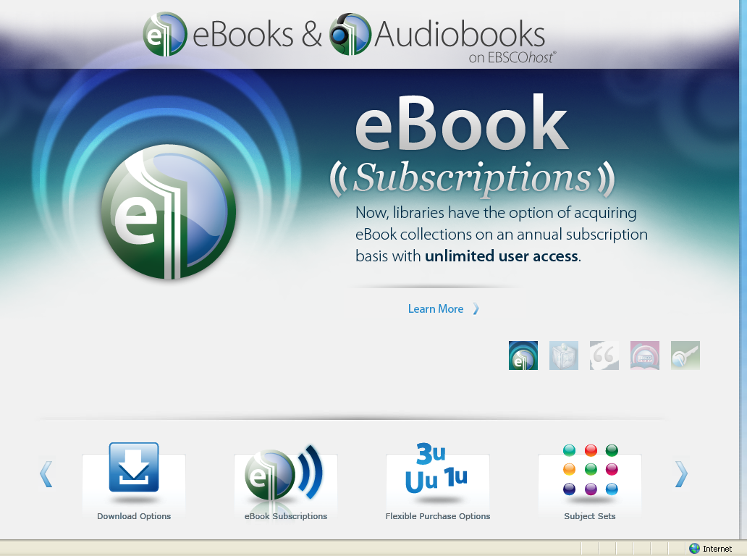
www.ebscohost.com

Slide 5




























Ведущие мировые издательства

Slide 6
Академические книги ведущих научных издательств
Taylor & Francis Routledge
John Wiley & Sons
ABC-CLIO
Palgrave Macmillan
Facts on File
Edward Elgar Publishing
Springer Science & Business
CRC Press
I.B. Tauris
Elsevier
IGI Global
Greenwood Publishing Group
Springer Publishing
Continuum Publishing
Oxford University Press
Cambridge University Press
MIT Press

Slide 7
Книги по медицине ведущих научных издательств
Elsevier Health
Taylor & Francis Routledge
CRC Press
John Wiley & Sons
Cambridge University Press
Springer Science & Business
Nursing Knowledge Intl
Humana Press
Nova Science Publishers
Clinical Publishing Oxford
Guilford Publications
Informa Healthcare
Demos Medical Publishing
F.A. Davis
Elsevier Science
Jones & Bartlett
American Psychiatric Publishing
IGI Global
Oxford University Press
McGraw-Hill International
Springer Publishing
WHO

Slide 8













Аудио книги
Более 27.000 названий
Полная совместимость с усиройствами Apple
Более 70 издателей таких, как:
  Simon & Schuster
  AudioGO (BBC)
  Blackstone
  Tantor
  Scholastic Audio
  Highbridge Audio
  Phoenix Books & Audio
  Naxos of America
  Oasis Audio
  Books in Motion

Slide 9
Модели приобретения
Много вариантов для приобретения, конкурентные цены, без оплаты платформы: покупка в собственность, годовая подписка, краткосрочная аренда
Множество опций для заказа электронной книги: готовые коллекции, тематические подборки, коллекции по заказу, приобретения отдельных названий
Модель покупки | Уровень доступа | Период доступа
Приобретение в собственность | 1U, 3U, UU 1, 3 или неограниченное число одновременных пользователей | непрерывно
Подписка | UU нелимитированный доступ | 1 год
Краткосточная аренда (лизинг) | 1 U 1 одновременный пользователь | 1/7/14/28 дней

Slide 10
Приобретение в собственность
Версии для 1, 3 и неограниченного количества одновременных пользователей (1U, 3U, UU) - нет годовых лимитов на количество загрузок полных текстов
Все материалы размещены в безопасный архив - постоянный доступ (навсегда)
Цены как у издателей
Без наценок, без дополнительных оплат:
Без платы за программное обеспечение для загрузки полного текста
Без платы за обслуживание или использование платформы
Без платы за доставку MARC записи
Никакой платы за установку
Нет ежегодных сборов
Без маржи
Notes:
1U available for all titles, 3U and UU available for titles from hundreds of publishers (but not all)
All content maintained in third party dark archive to ensure ongoing access in the extremely unlikely event EBSCOhost goes away

Slide 11
Подписка
Обширная политематическая коллекция 110.000 книг от ведущих издательств в неограниченном доступе
Постоянно растущая коллекция, возможность загрузки на букридеры и планшеты
Интегрированный поиск
Доступ на год, разумные цены
Разные коллекции
  Академическая
  Для колледжей
  Коллекция по экономическим наукам и бизнесу
  Информационные технологии
  Скоро больше тематических коллекций

Slide 12
Интеграция в EBSCOhost – основные положения
Осуществление интегрированного поиска по всем видам документов – электронным книгам, аудиокнигам, журналам, базам данных, и т.д.
Использование единой платформы для аутентификации пользователей, создание отчетов о статистике использования, настройка пользовательского интерфейса и прочее.
Расширенные функциональные возможности
Notes:
It is a major added value to be able to search across all content. But libraries can also choose an eBook-only or Audiobook-only profile.

Slide 13
Платформа
Интегрированный поиск
Полный функционал EBSCOhost platform
Известность EBSCOhost пользователям
Функционал EBSCOadmin
Загрузка книг
Аудиокниги
Оглавление отображается в результатах поиска и в расширенной записе
Распечатка раздела, сохранение страниц в PDF, email PDF pages
Просмотр книг
Citation support
Permalink
COUNTER compliant usage stats
Notes:
Integrated search – discovery and access across content types on a single platform is key. We are the only ones doing this today.
Bullets on left are higher level benefits; bullets on the right are some of the specific eBook improvements
13

Slide 14
eBook Academic Subscription Collection (EBSCO)
Worldwide – по состоянию на 31.01.2013
LC Primary Class | TITLE COUNT | %
General Works | 94 | 0.1%
Philosophy, Psychology, Religion | 12,846 | 11.7%
Auxiliary Sciences of History | 536 | 0.5%
World History | 6,898 | 6.3%
History of the Americas | 5,588 | 5.1%
Geography, Anthropology, Recreation | 3,037 | 2.8%
Social Sciences | 19,460 | 17.7%
Political Science | 3,567 | 3.2%
Law | 3,746 | 3.4%
Education | 4,867 | 4.4%
Music | 1,539 | 1.4%
Fine Arts | 1,379 | 1.3%
Language and Literature | 18,149 | 16.5%
Science | 9,286 | 8.4%
Medicine | 7,060 | 6.4%
Agriculture | 807 | 0.7%
Technology | 5,388 | 4.9%
Military Science | 961 | 0.9%
Naval Science | 138 | 0.1%
Bibliography, Library Science, Info Resources | 1,530 | 1.4%
Unclassified | 3,087 | 2.8%
TOTAL | 109,963 | 100.0%

Slide 15
Краткосрочная аренда
1, 7, 14 или 28 дневная аренда.
Цена составляет соответствующую долю покупной цены в собственность (1U)
Доступ одновременно для одного пользователя (можно приобрести многократный доступ, напр. четыре 7-ми дневных кратковременных доступа).
Хорошая возможность доступа для учреждений с неопределенным спросом
Простое создание и управление через административный модуль ECM
Версия доступна в декабре 2012 года

Slide 16
Варианты приобретения
Готовые коллекции, тематические наборы – приобретение, подписка
Коллекции по заказу - покупка
Поиск отдельных названий - покупка
Patron Driven Acquisition (PDA) – покупка в соответствии с потребностями пользователя – покупка

Slide 17
Готовые коллекции и тематические наборы
Готовые коллекции и тематические наборы книг в различных областях и для различных типов библиотек
Создаются специальной Группой Развития Коллекций EBSCO Publishing (библиотекари с большим опытом и знаниями)
Список названий последних лет (2010-2012) ведущих издательств
Без дублирования в различных коллекциях разных лет
Можно заказать весь тематический набор или отдельные названия
Десятки тематических наборов для выбора и заказа через ECM – Больше а пакетах по адресу:
www.ebscohost.com/ebooks

Slide 18
Коллекции по запросу
Подготовлено специально для потребностей и бюджета библиотеки (например, тематика, годы издания, издательство, язык публикации)
Наша Группа Развития Коллекций разработает коллекции специально для Вас
Альтернатива или дополнение к тематическим наборам и готовым коллекциям
Можно заказать такую коллекцию через модуль ECM или по адресу: http://www.ebscohost.com/ebooks/custom-collections-requests/about

Slide 19
Покупка по потребностям пользователей (PDA)
Работает на принципах приобретения в собственность
Библиотека решает, какие электронные книги выбрать для закупки в соответствии с потребностями пользователей (PDA)
Покупка книги происходит автоматически, если пользователь во время одной сессии:
  использовал в течение 10 минут полный текст
  просмотрел 10 страниц полного текста
  загрузил, напечатал, отправил по электронной почте или скопировал какую-то часть полного текста

Slide 20
Доступ в режимах Online и Offline
Online
  Все библиотеки получают доступ в режиме online через платформу EBSCOhost
Offline
  Библиотеки имеют возможность предоставлять своим пользователям опцию загрузки книг на персональные устройства для работы с книгами без подключения к Интернет
  Библиотеки получают Adobe (ACS) от EBSCO Publishing
  Пользователи бесплатно устанавливают Adobe Digital Editions
  Пользователи могут загружать книг в PDF
  Свыше 90% новых книг можно загружать на персональные устройства

Slide 21
Сейчас – совместимость устройств и приложений
Sony, Nook, Kobo, Samsung, Toshiba
iPad, iPhone, Kindle Fire (via Bluefire Reader app)
Droid (via txtr app)
и другие – более полный список доступен по адресу:
http://blogs.adobe.com/digitalpublishing/supported-devices
В будущем – новые возможности
Постоянная поддержка для решений Adobe, а также для альтернативных:
  Приложения для iOS и устройств с системой Android
  Сайт адаптирован для просмотра на мобильных устройствах.
Notes:
Our alternatives to the Adobe solution will be included at no additional charge and will provide for a better user experience (looking to release in 2013)
Compatibility with traditional Kindles: We have discussed with Amazon and are continuing to pursue but have no concrete plans at this stage.

Slide 22
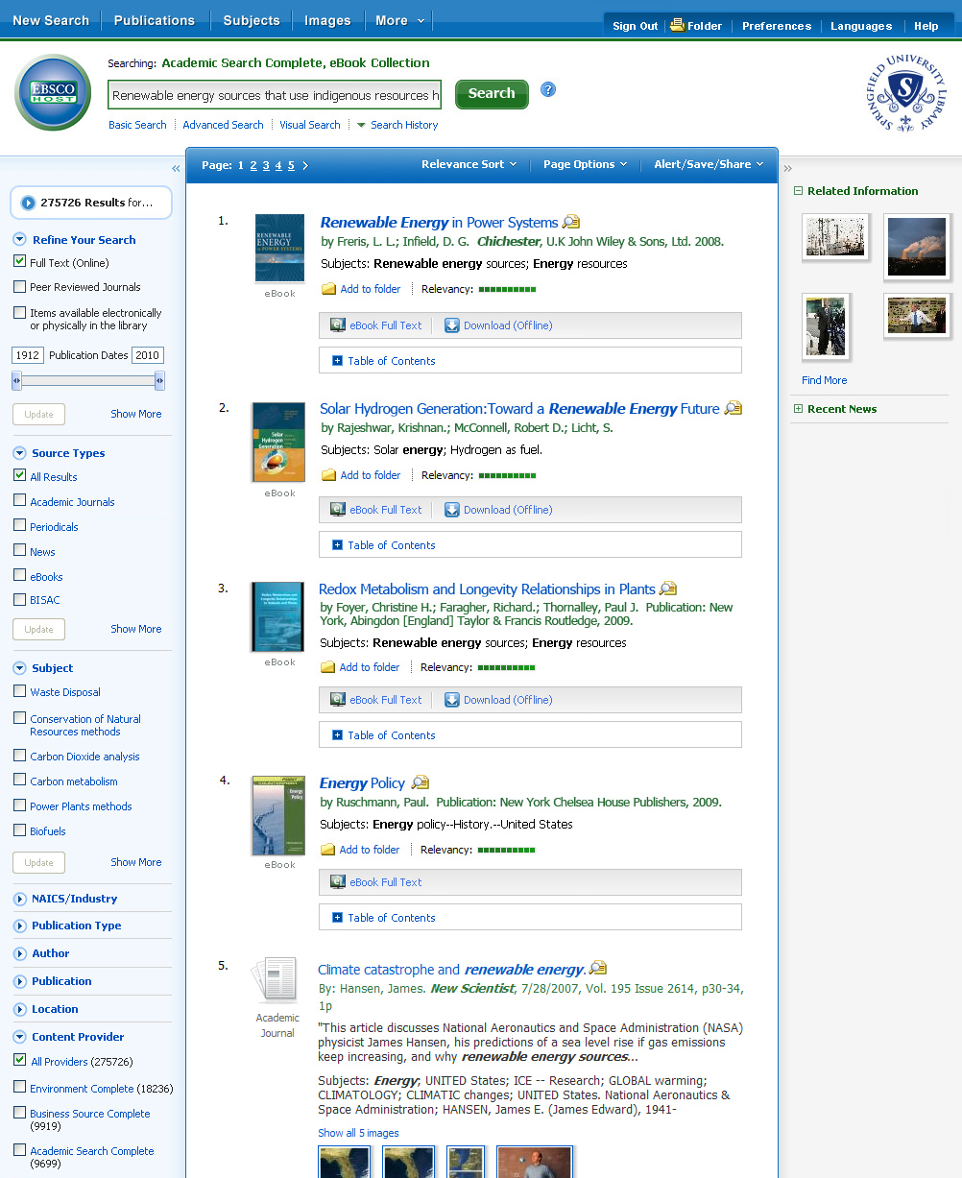
Загрузка книги
Notes:
User simply clicks the Download button, which appears if the library has enabled the download option. If enabled, the Download button is displayed from a search results list as shown here, from a browse list, from a detail record, and from the full text viewer.

Slide 23
Как только электронная книга откроется в Adobe Digital Editions, с ней можно работать в режиме offline без подключения к интернету.

Slide 24

Offline eBooks – Adobe Digital Editions
Книга открывается в
Adobe Digital Editions
Можно читать здесь либо копировать на устройство для чтения книг
Notes:
Title opens in Adobe Digital Editions

Slide 25
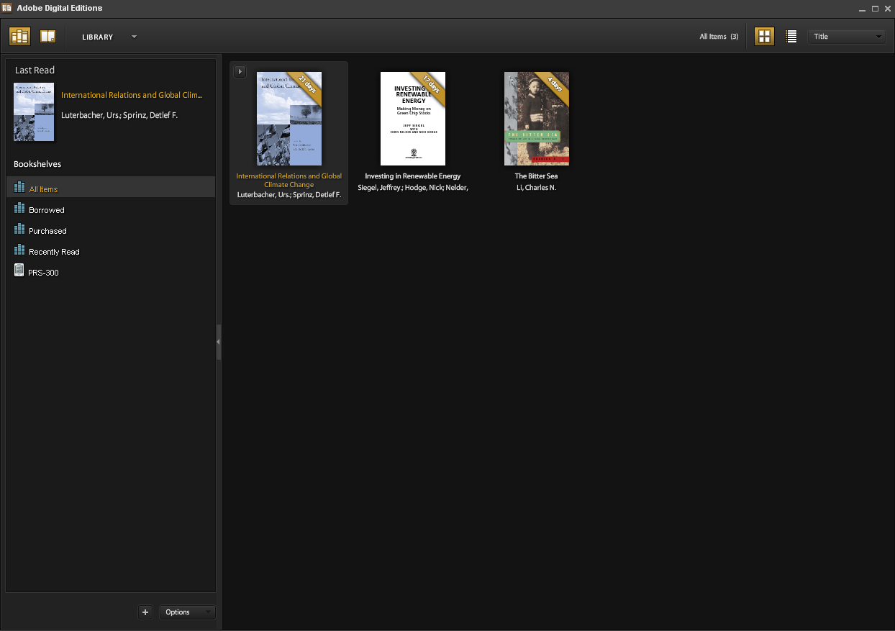
Offline eBooks – Adobe Digital Editions
Подключите eBook reader к компьютеру,
перенесите книгу на иконку устройства
Notes:
Plug eBook reader into computer. Reader is recognized in Adobe Digital Editions. Drag title to eBook reader icon.
Note: It is important that the computer and the eBook reader are authorized with the same Adobe ID (see http://www.adobe.com/products/digitaleditions/faq/ Content Portability section for additional information).
See http://blogs.adobe.com/digitalpublishing/supported-devices for list of compatible devices and applications.
See separate presentation for details on iPad, iPhone, and Droid phone compatibility.

Slide 26
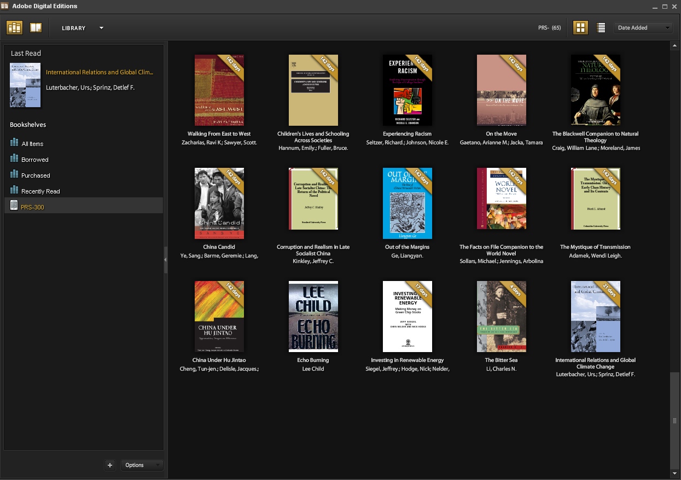
Offline eBooks – Adobe Digital Editions
Книга отображается на устройстве
Notes:
Title now shows on device. Note indicator at top right of each library title showing days remaining in checkout period.

Slide 27
Модуль администрирования
Менеджера Коллекции (ECM)
Удобный просмотр электронных книг, выбор и покупка
Подробная информация о названии, цене, условиях покупки, просмотр полного текста всей книги
Просмотр отобранных названий
Полномичия лица выбирающего и лица утверждающего
  Выбирающий может создавать списки книг и представлять из на утверждение
  Утверждающий может принимать списки книг и выполнять покупку

Slide 28
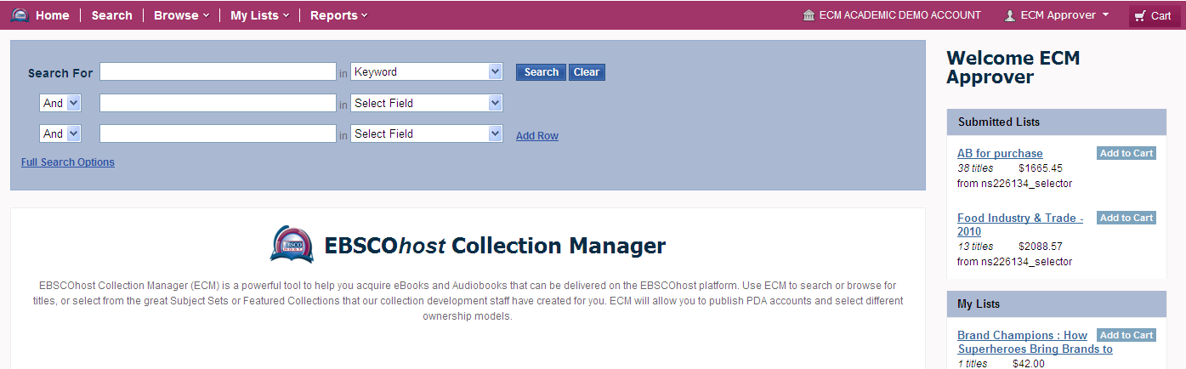
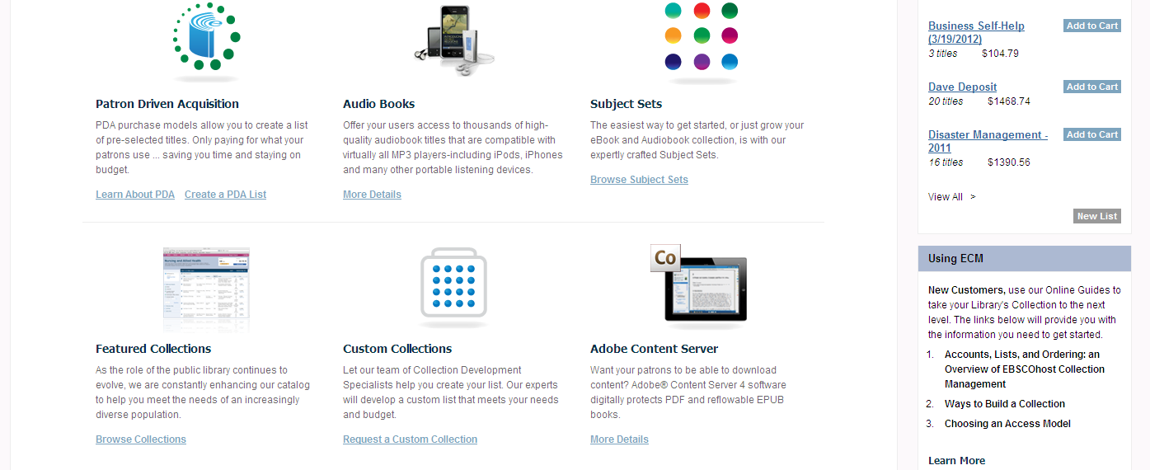
Notes:
ECM starting page
28

Slide 29
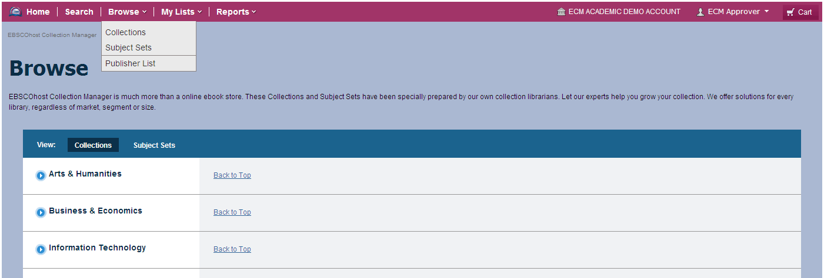

Notes:
Browse by Featured Collection, Subject Set, or Publisher
29

Slide 30
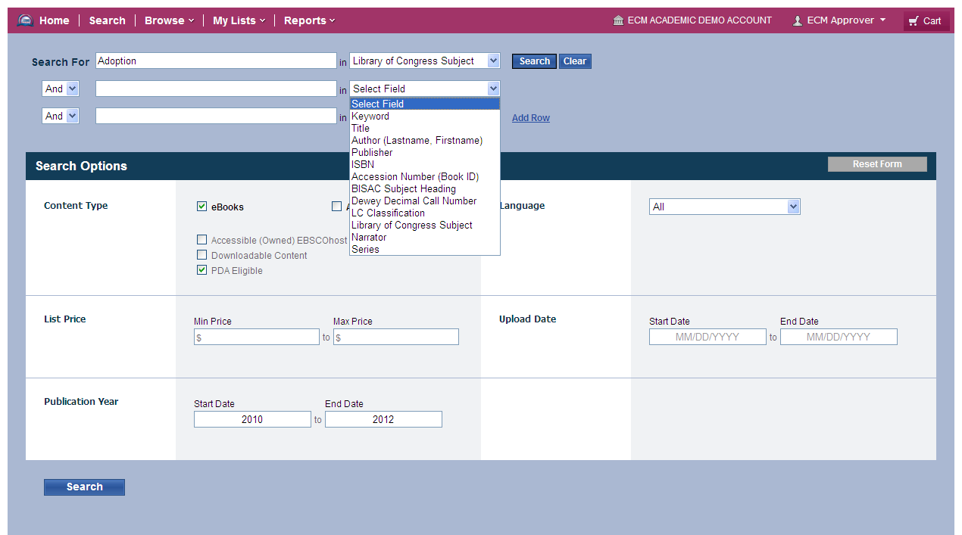

Notes:
Search across multiple fields
30

Slide 31
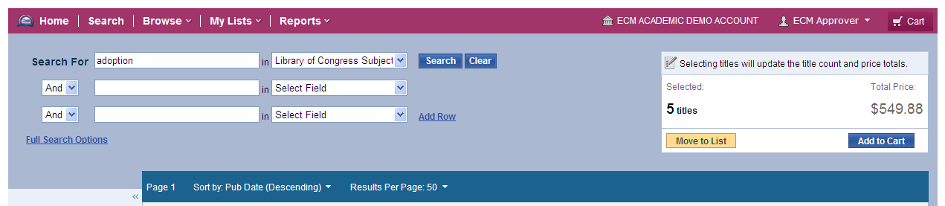
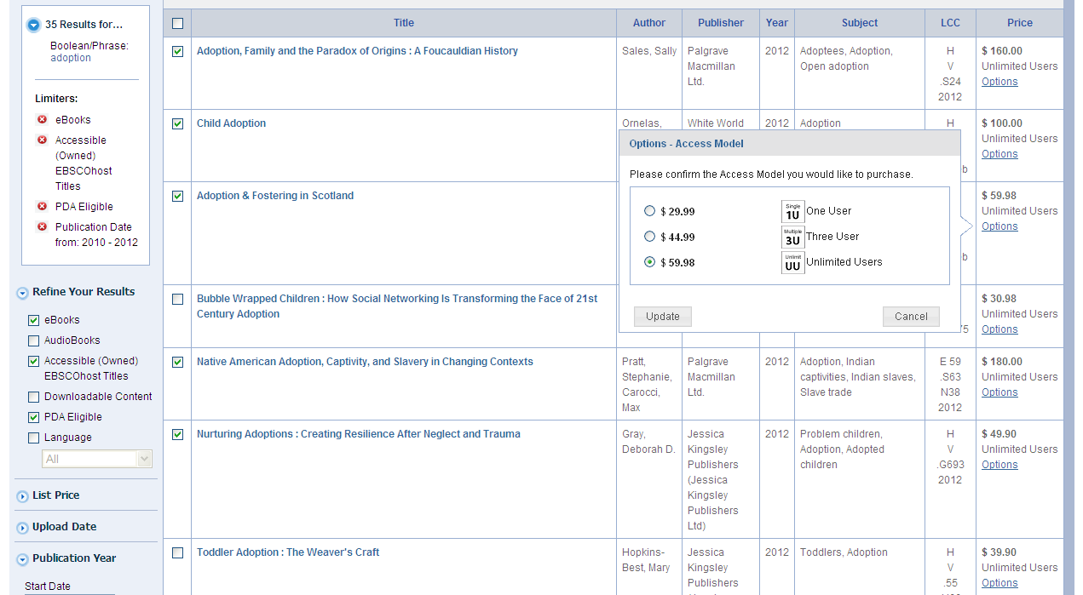
Notes:
Click on Options next to price on detail record, or in search or browse list, to see different business model options (e.g. 1U and 3U) and change if desired. Move selected titles to an existing list or create a new list.
31

Slide 32
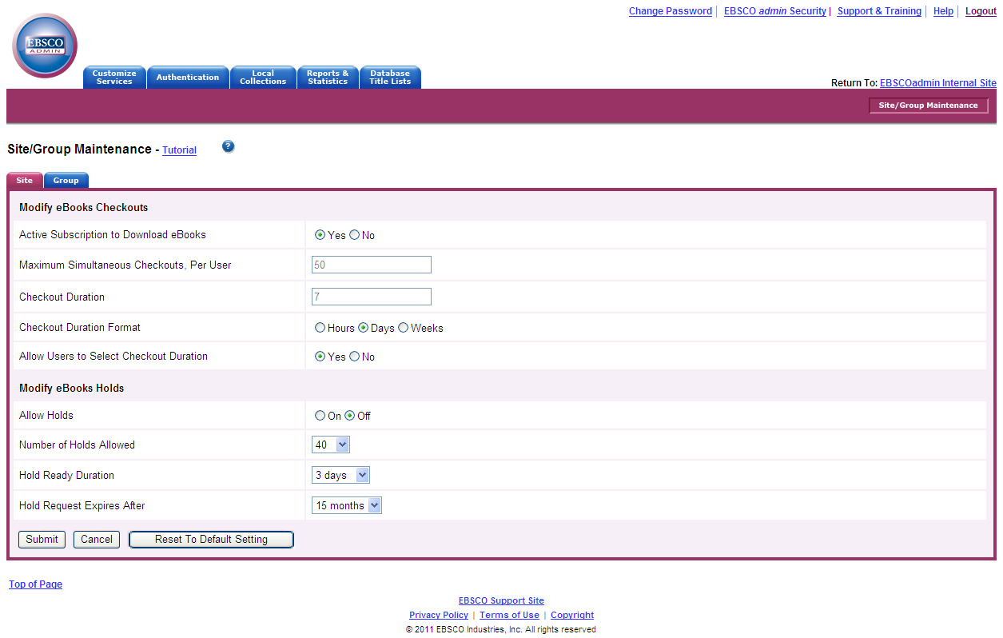
Параметры загрузки
Notes:
Libraries manage download settings in EBSCOadmin
32

Slide 33
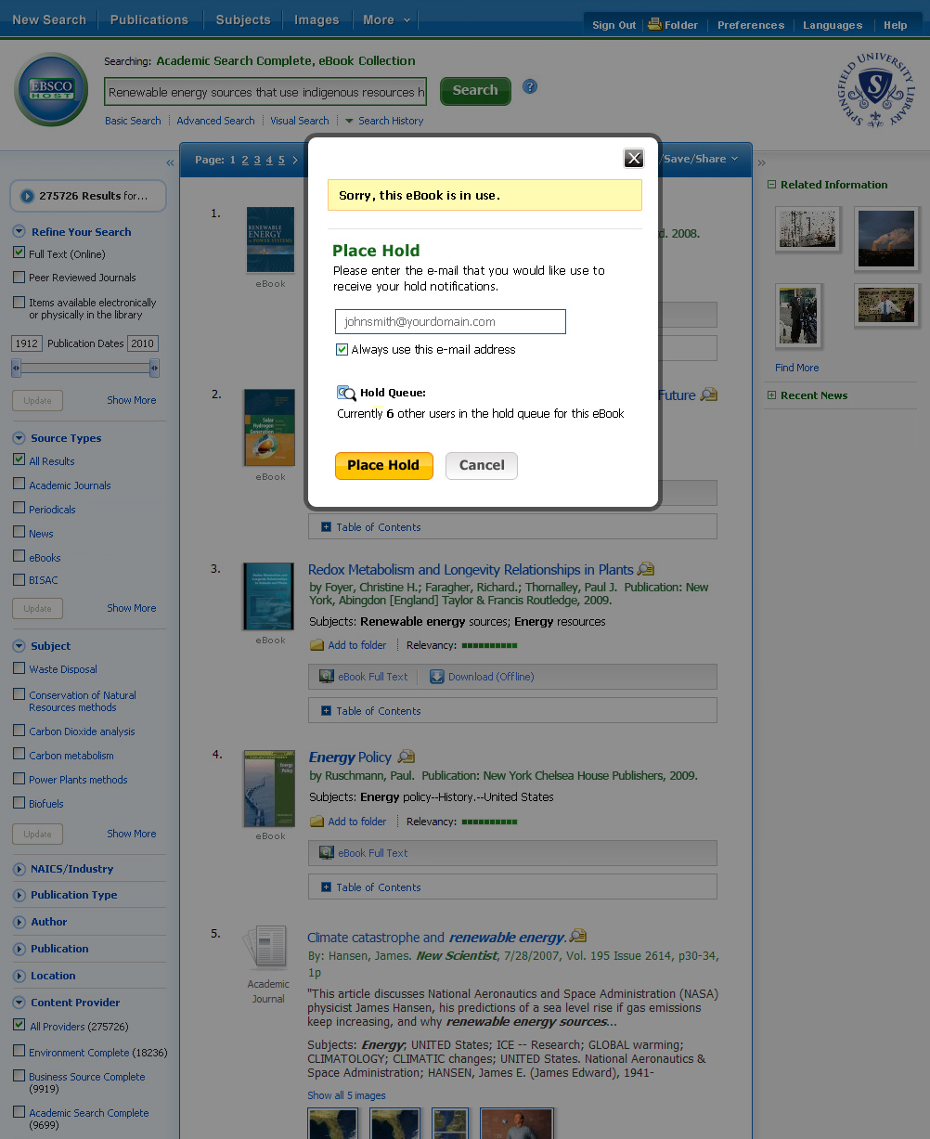
Опция уведомления пользователя
(когда книга недоступна / не имеет опции нелимитированного доступа)
Notes:
Holds functionality: Message a user gets if all available accesses for a given title are in use.
33

Slide 34
Что влияет на удовлетворенность пользователей
Полная интеграция баз и книг на одной платформе
Сила платформы EBSCOhost
Хорошо известная пользователям платформа EBSCOhost
Браузер электронных книг
Предварительный просмотр самых важных страниц книги (с наибольшей плотностью искомых слов)
Постоянные ссылки к искомому (на уровне страницы, раздела, названия)
В результатах отображается содержание и расширенные описания
Гибкие опции выгрузки и печати
Форматы цитирования
Легкая загрузка и использование аудио-книг
Notes:
TOC ?

Slide 35
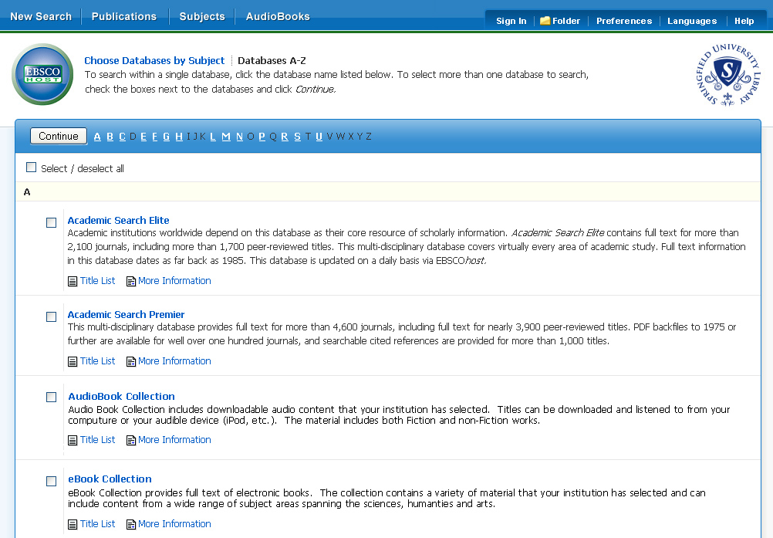
Возможность выбора любой комбинации из баз данных
и/или электронных и аудиокниг для поиска
Notes:
35

Slide 36
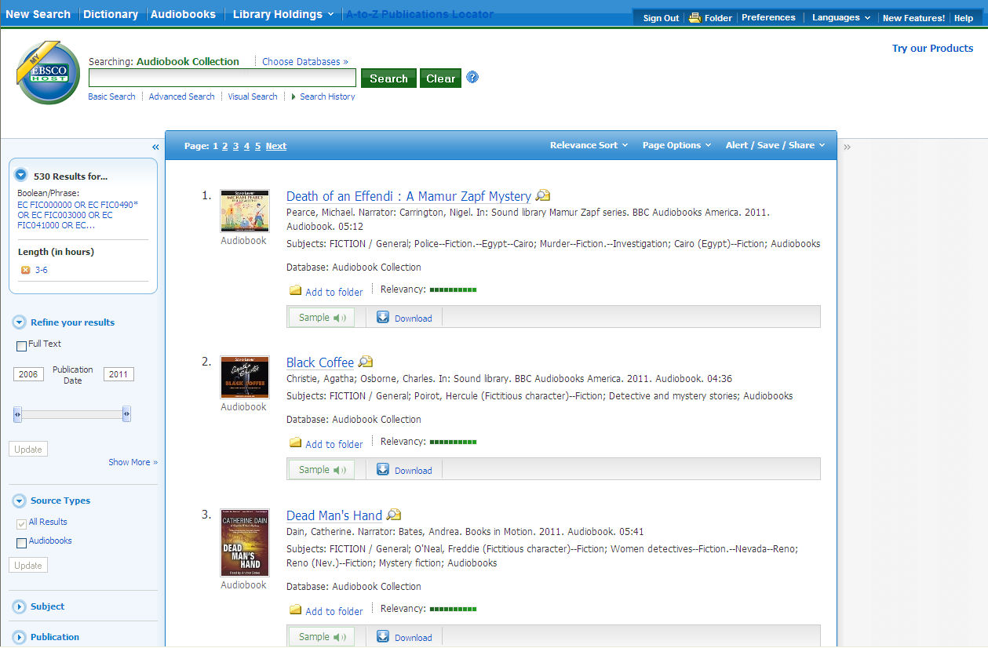
Удовлетворение пользователей книг
Простой, интуитивно понятный интерфейс пользователя
Notes:
36

Slide 37
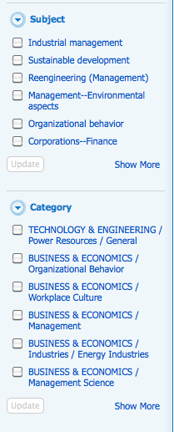
Быстрый доступ к полному тексту и оглавлению книг
Notes:
37

Slide 38
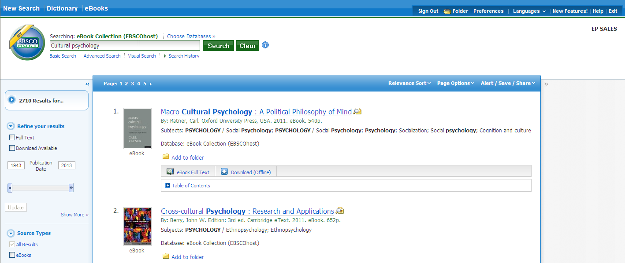

Результаты поиска с открытым оглавлением книги
Notes:
Expandable, linkable Table of Contents in search results list
38

Slide 39
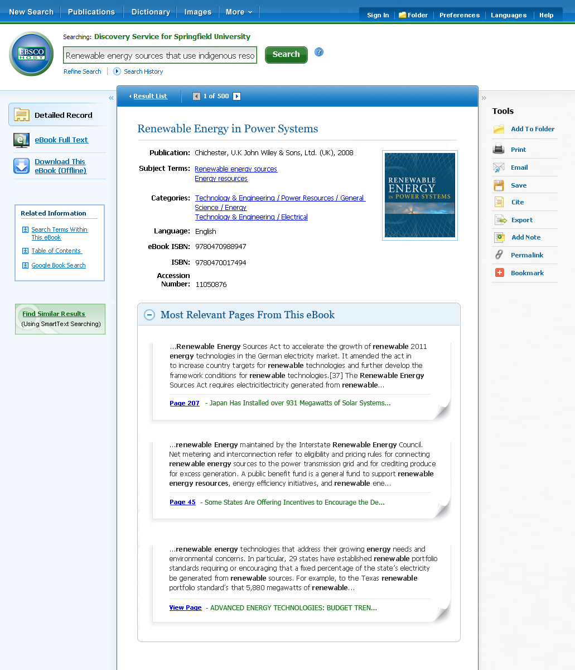
Расширенное описание с оглавлением книги
Notes:
39

Slide 40
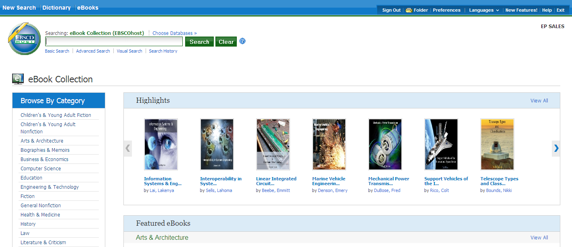
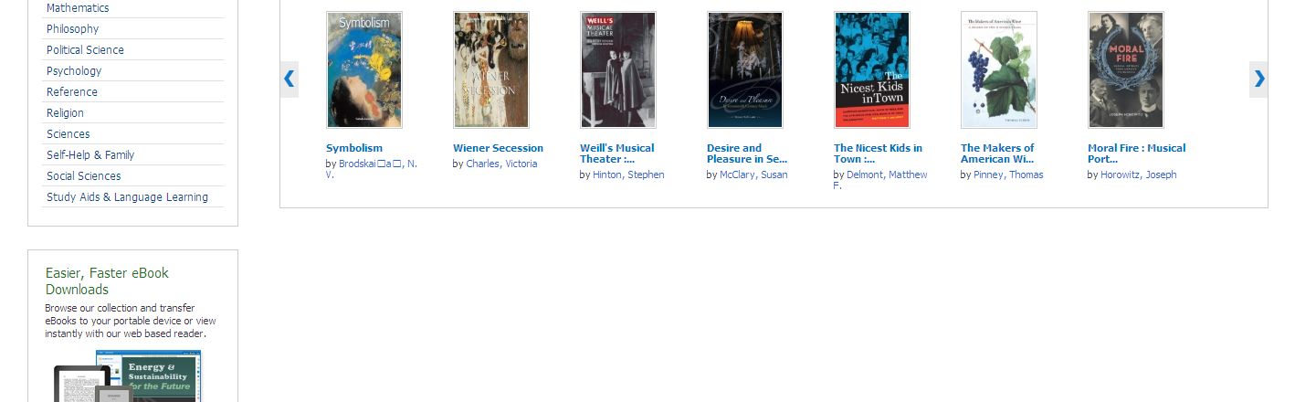
Notes:
eBook landing page. Libraries can set up a separate eBook profile to start users on this page by default. Otherwise, if starting from a search screen, users can select eBooks from the top of the screen to be taken to this eBook browse page.
40

Slide 41
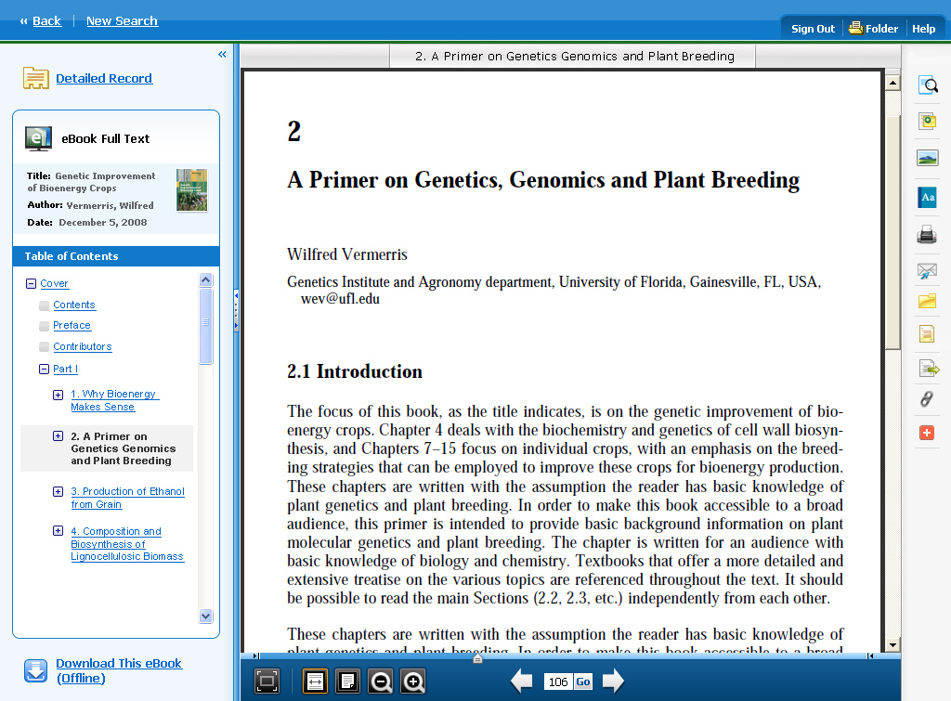
просмотр
Notes:
41

Slide 42
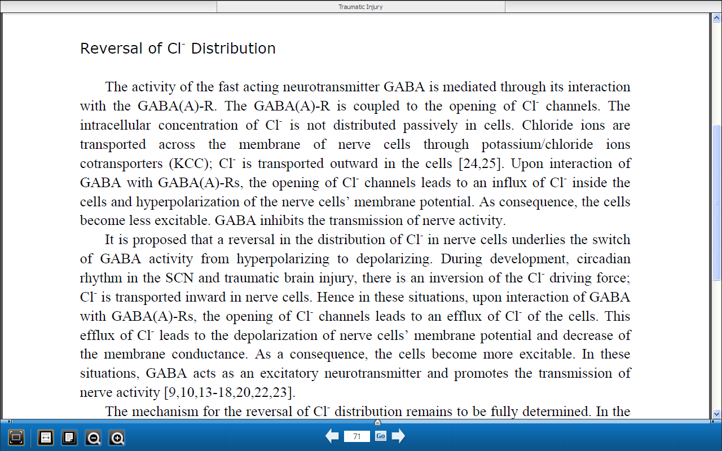
Полноэкранный режим

Slide 43
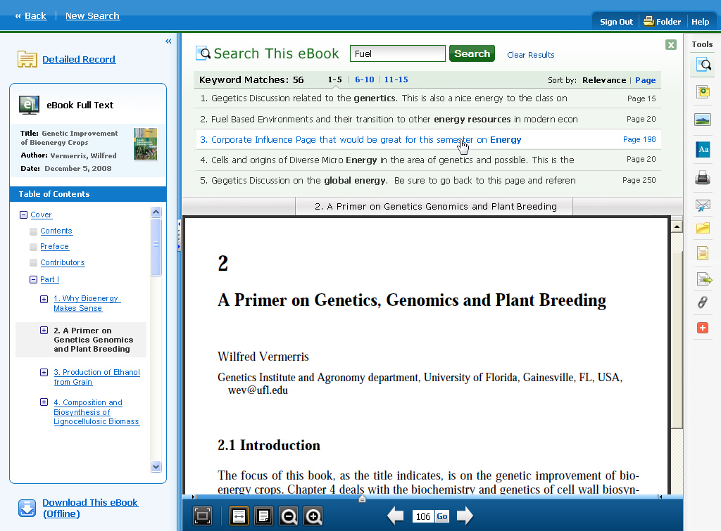
Поиск внутри книги
Notes:
43

Slide 44
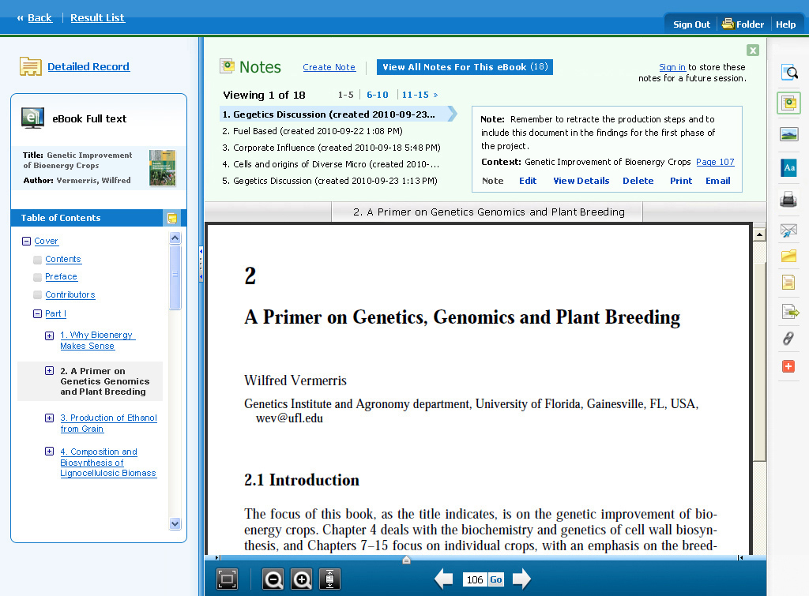
Все примечания к этой книге
Notes:
44

Slide 45
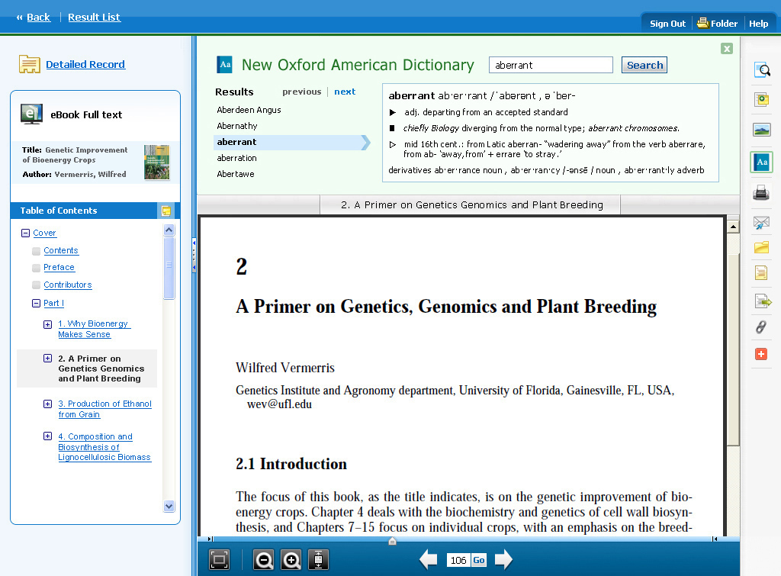
Толковый словарь
Notes:
45

Slide 46
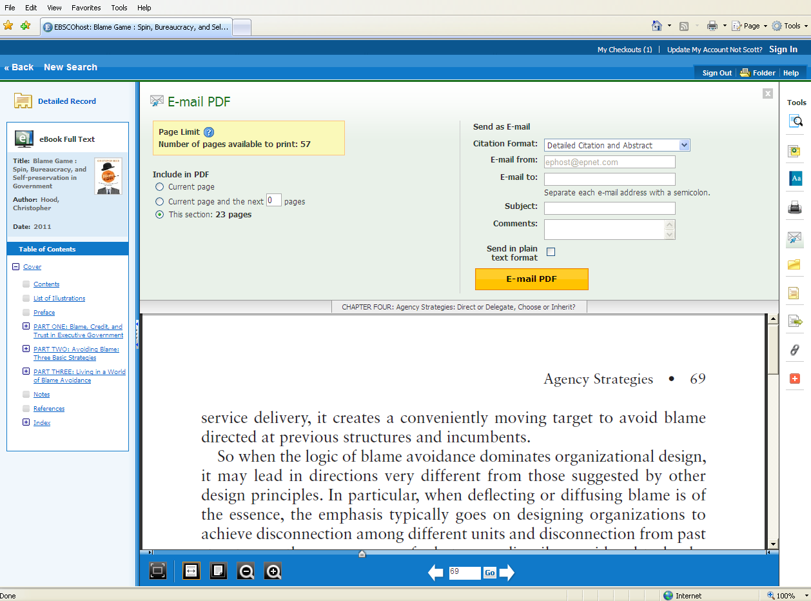
Notes:
46

Slide 47
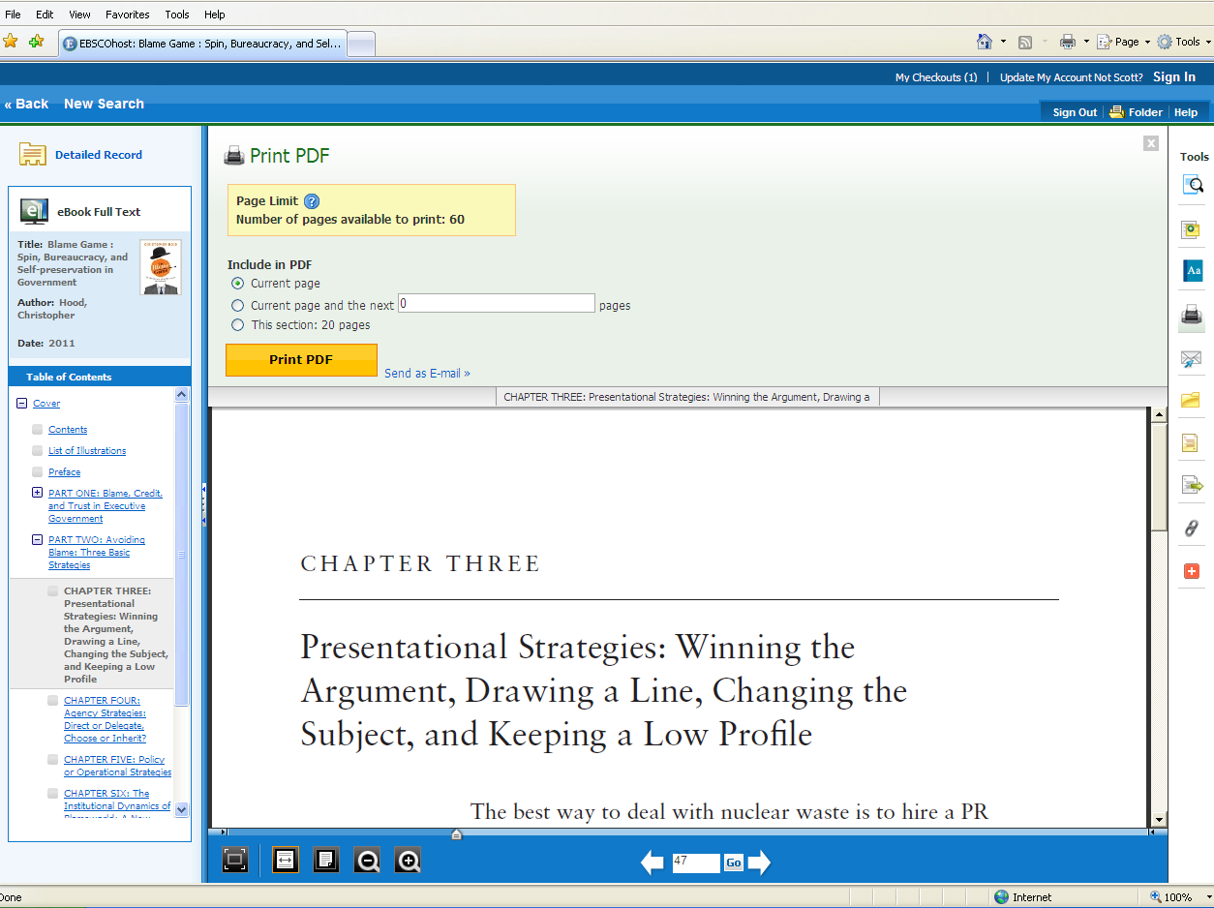
Распечатка
Notes:
47

Slide 48
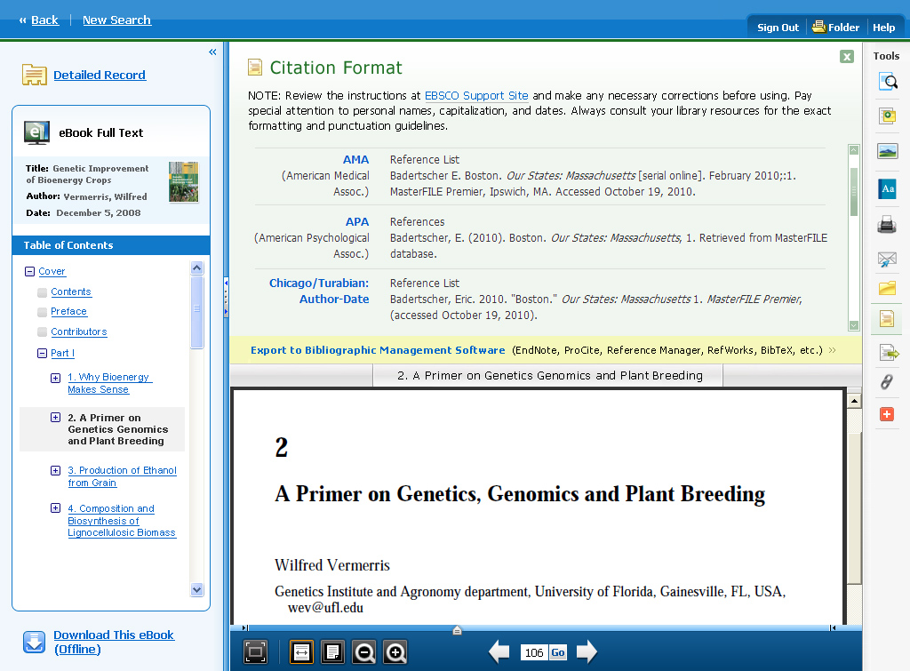
Notes:
48

Slide 49
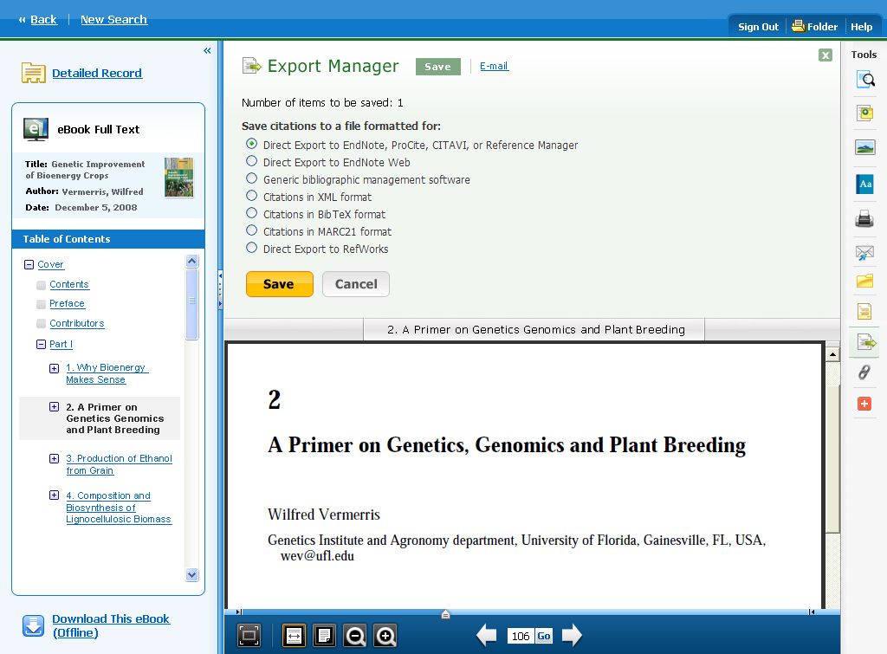
Notes:
49

Slide 50
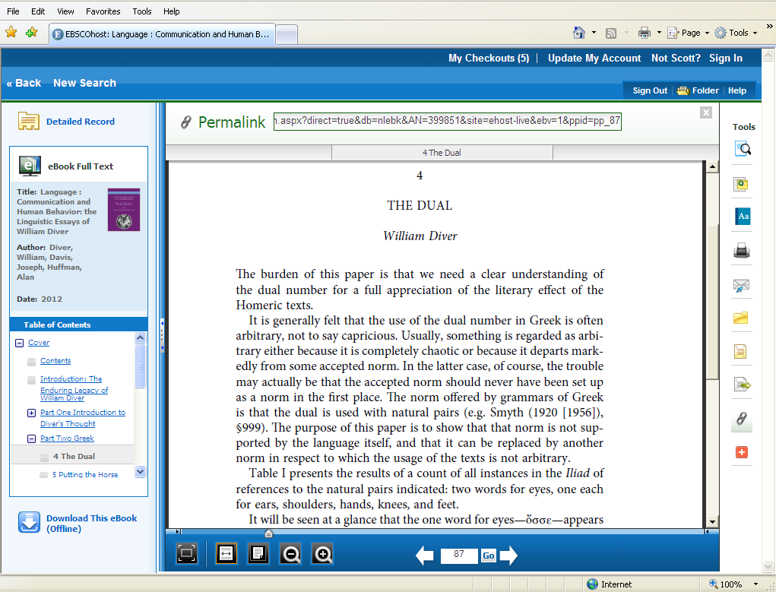
Notes:
eBook viewer. Multiple Tools options to the right: search within title; note taking; embedded dictionary; print/save PDF and email PDF; add to Favorites; multiple citation formats and citation export; permalink to the page/chapter level as shown at the top; and social networking options
50

Slide 51
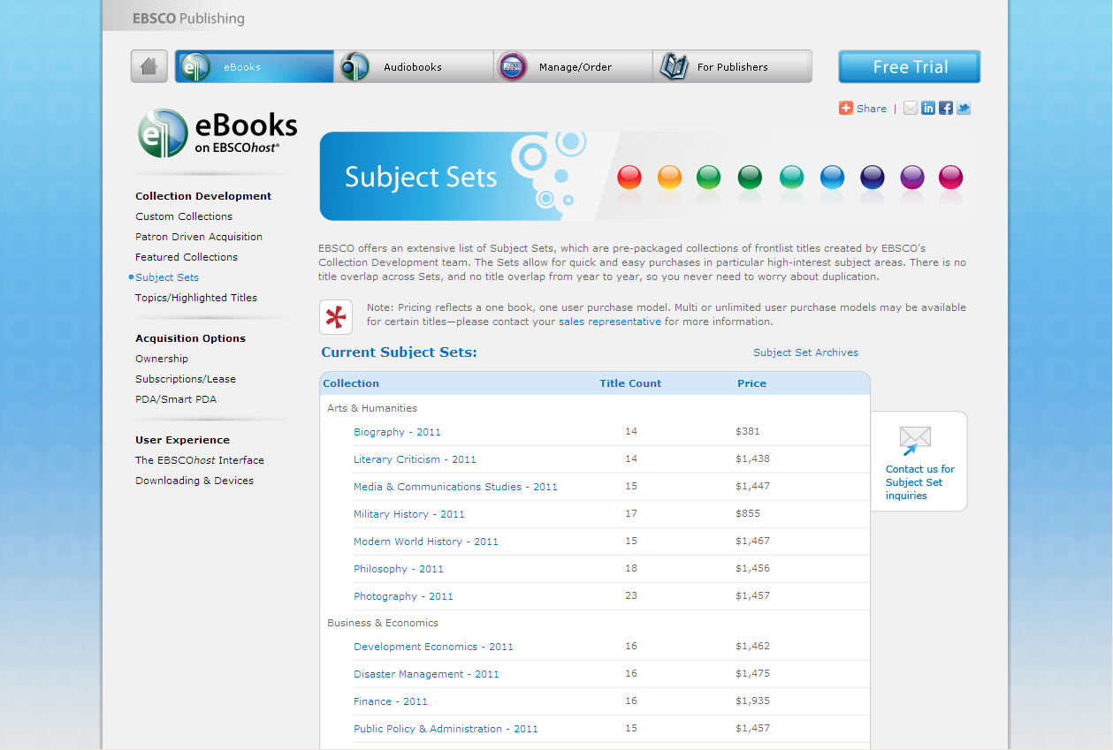

Slide 52

EBSCO Publishing
Спасибо за внимание!
www.ebscohost.com
Teresa Górecka
EBSCO Publishing
tgorecka@ebsco.com

